Slide 1

Как разработать СОР и СОЧ?
Подготовила :Зорина О.Д.
Учитель начальных классов
КГУ «Средняя школа имени Абая»
Notes:
5 минут

Slide 2
На что ссылаться при разработке заданий?
Учебная программа и учебный план
Спецификация
Разработанные критерии оценивания
Профессиональный опыт/решение учителя
Объем и степень покрытия учебного материала
Уровень учащихся
Потребности и особенности учащихся
2
Notes:
Теперь непосредственно перейдем к разработке заданий.
Но до этого хотелось бы задать на вопрос. Попросите участников ответить на вопросы. После покажите ответы.
Остановитесь на каждом пункте. Возможно у участников будет больше ответов.
10 минут
2

Slide 3
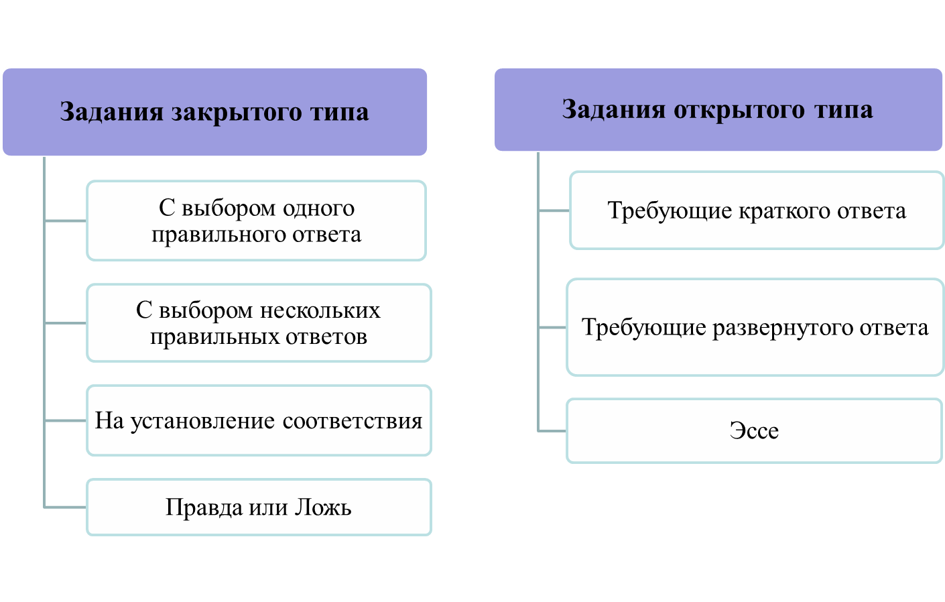
Типы заданий
Notes:
После обсуждения прийти к тому, что етсь два основных типа заданий: Открытого и Закрытого типа, которые содержат в себе различные виды.
И показать примерные задания, соответствующие этим типам заданий.
10 минут
3

Slide 4
Задания закрытого типа
Преимущества
Легко выставлять баллы
Удобный подсчет баллов
Возможность автоматического подсчета баллов
Наличие возможных вариантов ответа
Меньше затрачивается времени на выполнение заданий
…
Недостатки
Затрачивается больше времени на чтение в младших классах
Направлены на проверку узкой области знаний
Возможность случайного выбора ответа
Невозможно оценить процесс выполнения задания
...
4
Notes:
Одни из основных плюсов и минусов заданий закрытого типа.
5 минут
4

Slide 5
Алгоритм разработки заданий для суммативного оценивания за раздел
Обзор учебной программы – отбор целей обучения для оценивания
Критерии оценивания -
Уровни мыслительных навыков
Уровни учебных достижений
Задания- разноуровневые
Дескрипторы и баллы

Slide 6

      О чем думает учитель при разработке заданий?
Соответствует ли критерий оценивания цели обучения?
Понятна ли формулировка задания?
Соответствует ли уровень мыслительных навыков критерию оценивания?
Соответствует ли задание возрастным особенностям?
Соответствует ли задание критерию оценивания, уровню мыслительных навыков?
Соответствуют ли дескрипторы / схема выставления баллов заданию?
Notes:
15 минут

Slide 7

Суммативное оценивание за раздел: разработка
Рекомендуется обратить внимание на составление дескрипторов, которые описывают каждый шаг выполнения задания.
Описание каждого этапа выполнения задания посредством дескрипторов позволит учителю определить навыки и умения, которые вызывают затруднения у учащихся,
а также планировать и корректировать процесс обучения в дальнейшем.

Slide 8

Критерии оценивания
Рекомендации:
Ограничьте количество критериев оценивания
Не пытайтесь охватить всё
Учитывайте объем и уровень цели обучения

Slide 9
Суммативное оценивание за четверть – это стандартизированный процесс
Цели:
обеспечить точной и надежной информацией по достижению обучаемых результатов
обеспечить единый подход в оценивании
углубить понимание об ожиданиях и о том, как выглядит уровень учебных достижений
повысить эффективность выставления баллов
  Good, R., 2017
Notes:
10 минут

Slide 10
Алгоритм составления заданий СОЧ
Обзор долгосрочного плана учебной программы
Обзор характеристики заданий суммативного оценивания за текущую четверть
Составление (вариантов) суммативных заданий за четверть
Составление схемы выставления баллов к заданиям
Обзор спецификации СОЧ
10

Slide 11
Рекомендации при разработке СОР и СОЧ:
-язык формулировки утверждений или вопросов должен быть максимально
простым и понятным для учащихся
-инструкции должны быть простыми , точными и лаконичными
-задание должно отражать важную и необходимую информацию.
количество вопросов должно соответствовать для демонстрации уровня усвоенных знаний и навыков
используйте вопросы , стимулирующие воображение и творческие способности учащихся
-учитывайте возрастные особенности, языковые возможности, простоту изложения

Slide 12
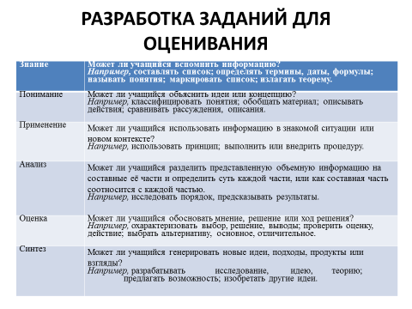

Slide 13
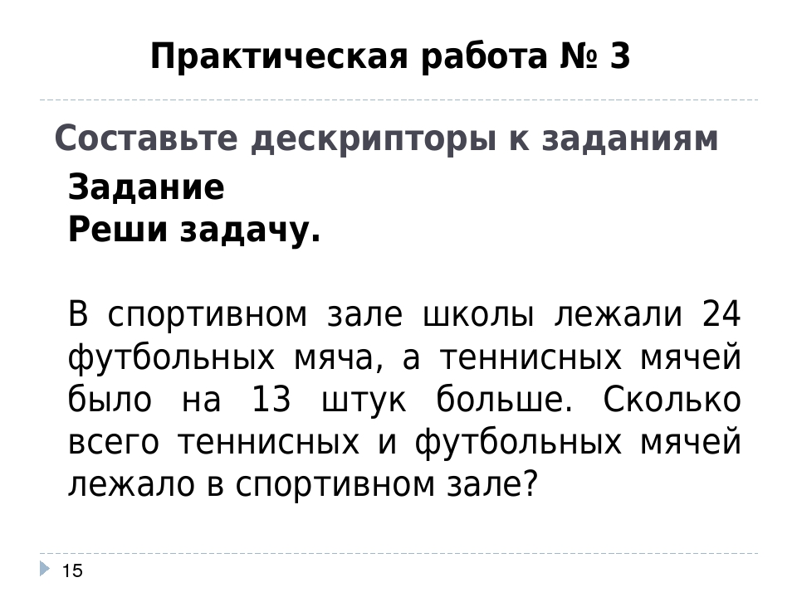

Slide 14
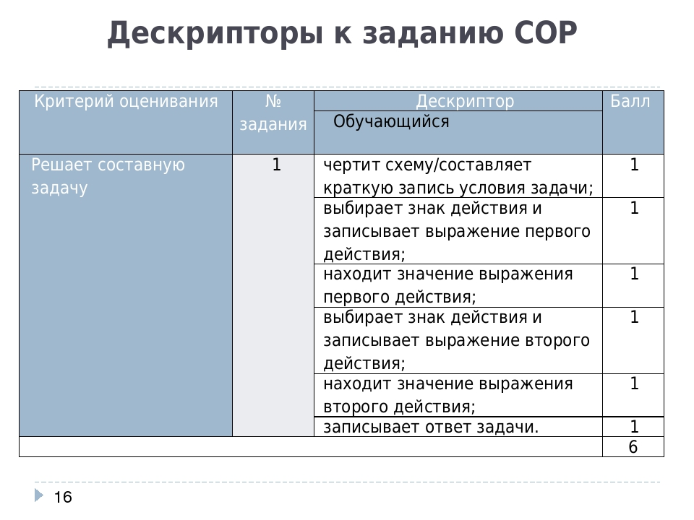

Slide 15


